Slide 1
Ketma – ket boshqaruv asboblari va jihozlari
Belgilangan tartib yoki vaqtni kechiktirish orqali ketma-ketlikni nazorat qilish. Butun tizimni qanday nazorat qilish kerak.Oldindan belgilangan operatsiyalar ketma-ketligiga ko'ra, har bir elektr davri. Relay ketma-ketligi - Atrofdagi harorat yoki topografiyaning ichki xarakteristikalari yaxshi bo'ladi. Yuqori quvvat iste'moli va sekinroq kontakt harakati. U tebranish va shokka moyil bo'lib, kontaktlarning mavjudligi sababli ko'plab xatolarga sabab bo'ladi. Nazorat qilinmagan ketma-ketlik - Boshqarish davrida ishlatiladigan elementlar (IC diodi.). Operatorning tezligi tez, aniq va uzoq umr hisoblanadi. Vibratsiyali, zarba va ixcham asBob lar ixchamdir, lekin atrof-muhit haroratiga sezgir bo'lib, sensorning noto'g'ri ishlashiga va ishlamasligiga moyil bo'ladi va bu operatsiyani tekshirishni qiyinlashtiradi.PLC tartibi --- Dasturni o'zgartirish oson, lekin parvarishlash uchun juda ko'p funktsionallik talab qilinadi, chunki ichki elektron qurilmalarga kirish uchun maxsus yukni yoki kompyuterni ishlatish oson, ekin ichki davrlarga yoki ichki davrlarga kirish.

Slide 2
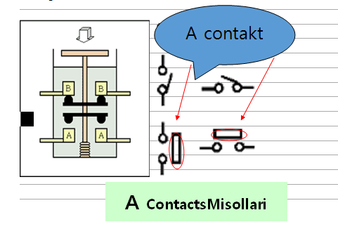

Slide 3
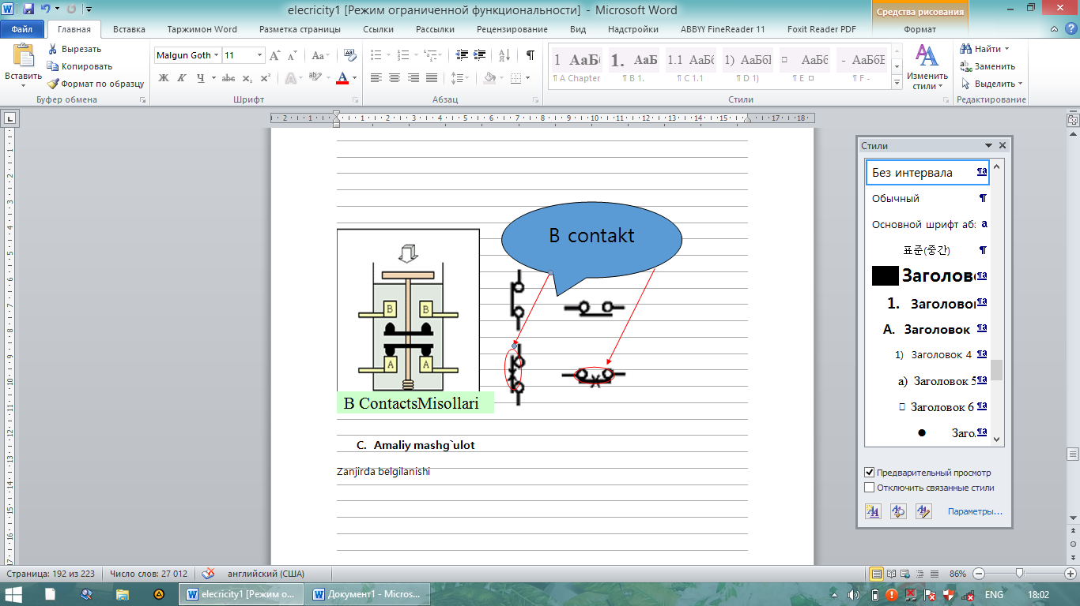

Slide 4
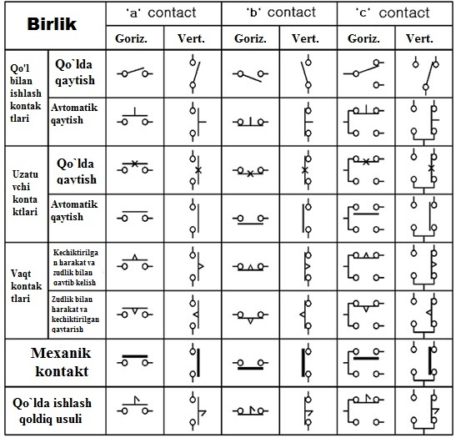

Slide 5
Ketma ketlikda zanjirni to`g`ri tuzish va undan to`g`ri foydalanish kata ahamiyat kasb etadi. Agar zanjir tuzishda xatolikka yo`l qo`yilsa yoki noto`g`ri yo`ldan ketilsa muammolarga duch kelinadi. Zanjir tuzishda avval u bu zanjir qayerda va nega ishlatilishini chuqur anglash kerak. Sxema tuzishda mantiq tushunchasini yaxshi bilish kerak. Mantiq bu ochiq va yopiq (a kontakt va b kontakt ) larni zanjirda ishlatilishi.

Slide 6
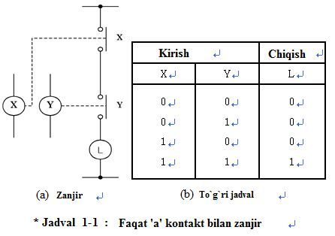

Slide 7
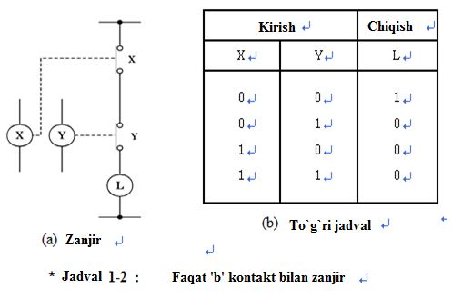

Slide 8
